Slide 1


Патриотический проект
«Память сквозь поколения»
Автор Семёнова Елена Николаевна
МБОУ « Чихачёвская средняя школа»

Slide 2



«…мы должны строить свое будущее на прочном фундаменте.
И такой фундамент – это патриотизм…»
Владимир Путин

Slide 3

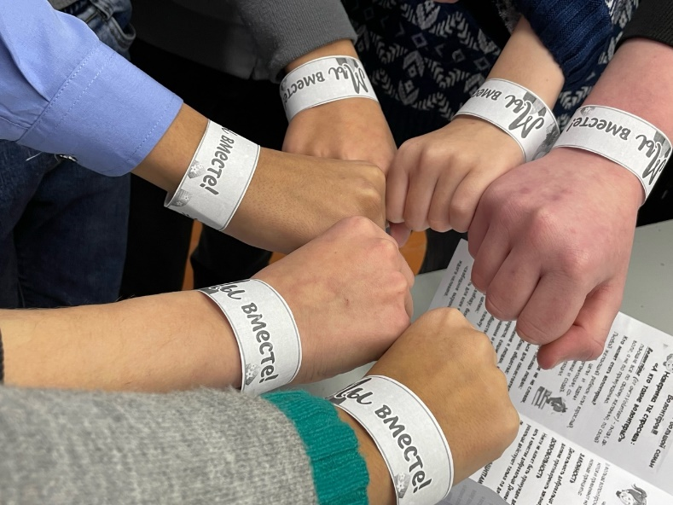
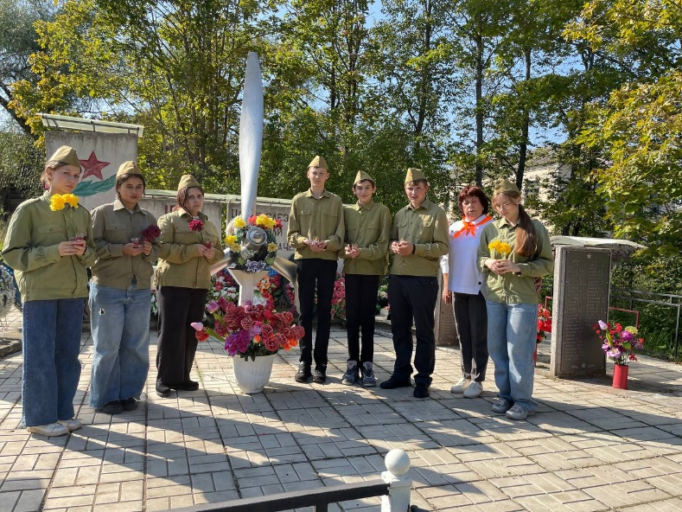
Цель проекта :
формирование у обучающихся гражданственности, патриотизма, активной жизненной позиции, воспитание патриотизма и уважения к защитникам Отечества через активную волонтёрскую деятельность

Slide 4
Задачи проекта:
сохранение памяти о героических страницах истории страны;
оказание практической помощи ветеранам и детям войны
вовлечение молодёжи в изучение военной истории;
популяризация патриотических ценностей среди сверстников;
воспитывать у обучающихся ценности гражданственности, патриотизма, толерантности, определяющие модель их жизненного поведения
создание тематического воспитательного пространства «Стена памяти»
подготовиться к достойной встрече Дня Победы

Slide 5

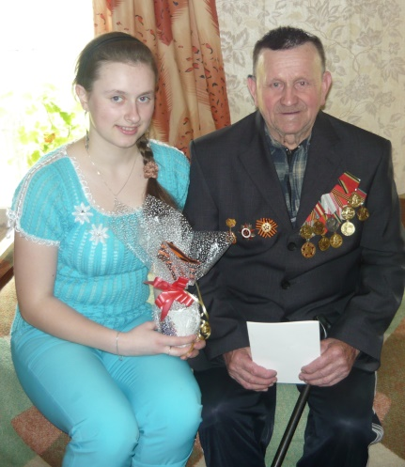
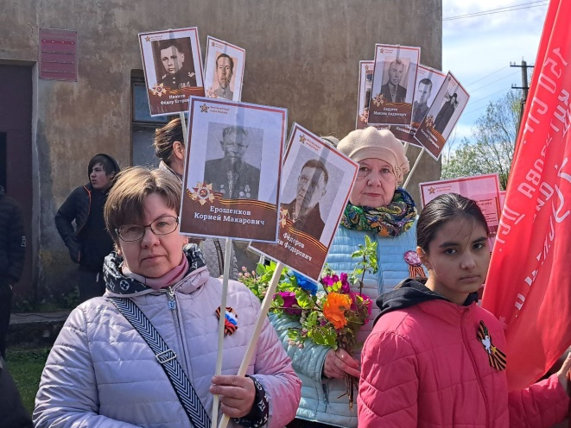
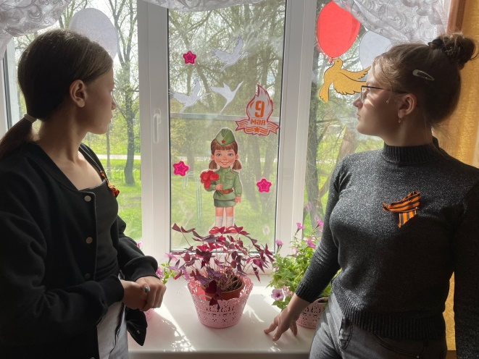
Актуальность проекта:
проект «Память сквозь поколения» — это комплексная программа, призванная создать живое, непрерывное связующее звено между героическим прошлым и настоящим
в год защитника Отечества, как никогда важно подчеркнуть, что защита Родины — это ценность, объединяющая все эпохи: от героев Великой Отечественной войны до современных воинов.

Slide 6

Целевая аудитория
участники волонтёрского отряда «Шаги добра»
ветераны ВОВ и их семьи
жители поселения категории «дети-войны»
семьи военнослужащих;
учащиеся школы и классные руководители
жители села и района

Slide 7
Направления деятельности и сроки
историко-краеведческое
-духовно- нравственное
-гражданско-патриотическое
Сроки проекта: первое полугодие 2025года (возможность продолжения)

Slide 8

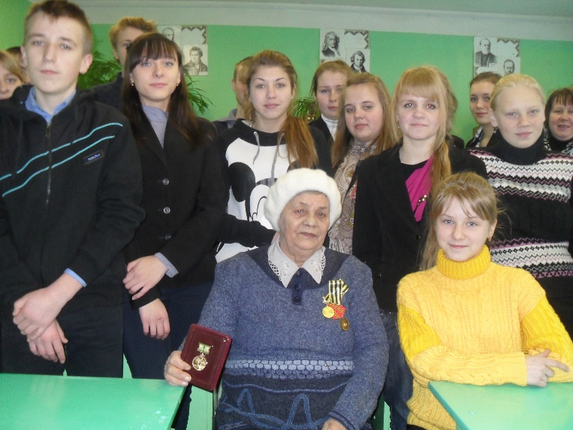
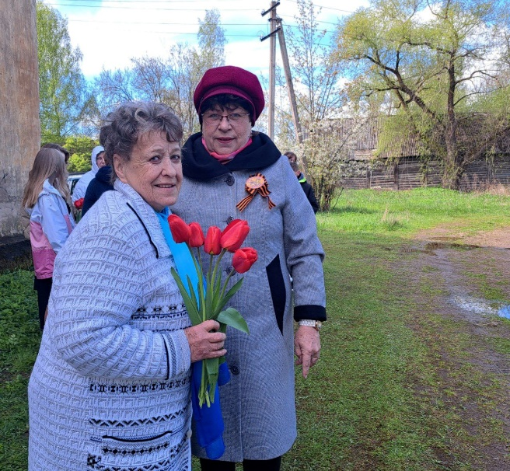
Мероприятия проекта( 5 модулей)
Модуль 1 (январь): «Живая история
Направление основано на изучении личных историй и преемственности подвига.( Акция «Судьба солдата», Уроки памяти: проведение тематических уроков, посвящённых землякам-героям, Встречи поколений «СВОим примером»)

Slide 9
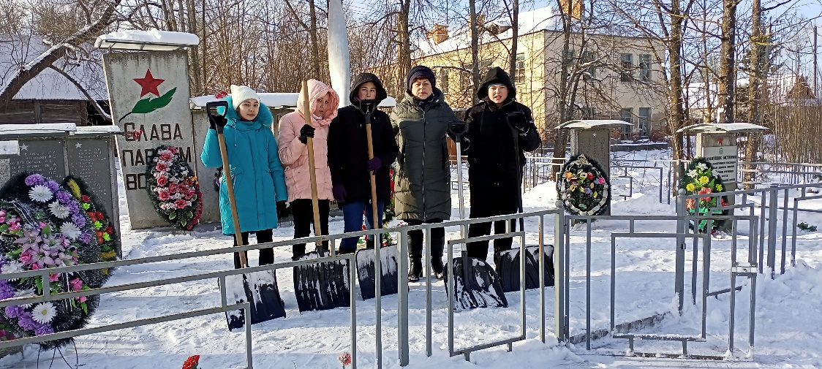
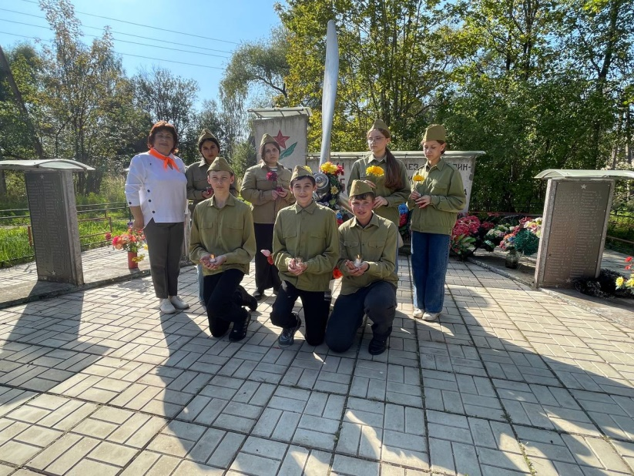
Модуль 2 (февраль):«Сохраняя наследие»
Направлен на практическое участие в сохранении и уборке памятных мест.
( Трудовые десанты и субботники: Организация регулярных работ по благоустройству воинских захоронений, мемориалов. Акции «Мы с вами ветераны!»

Slide 10

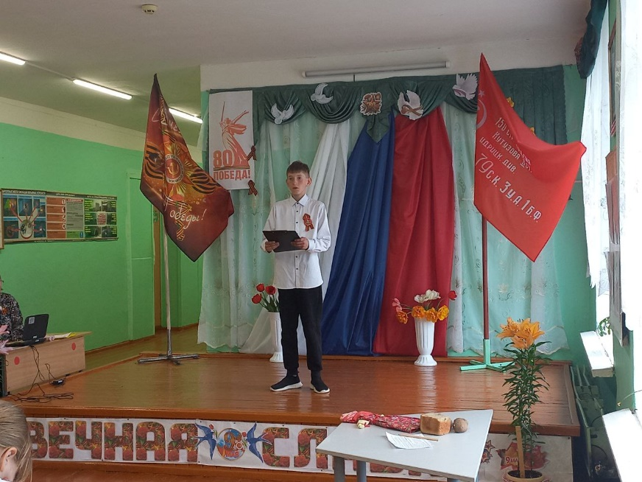
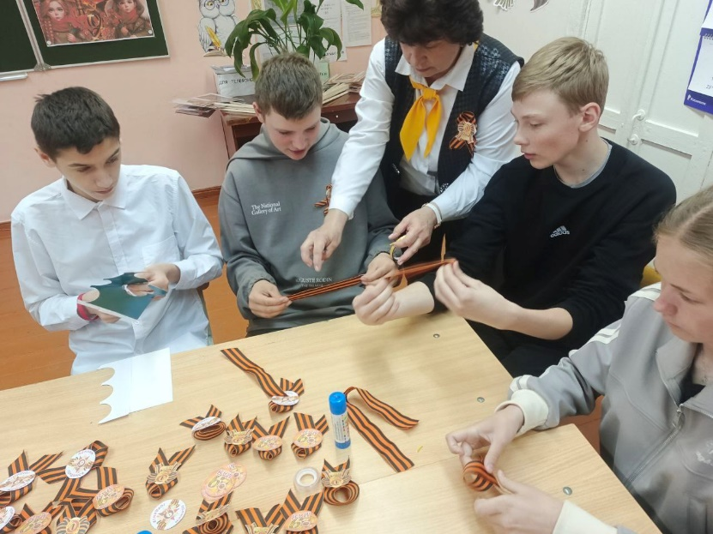
Модуль 3 (март): «Память народная »
Литературно-музыкальные гостиные, концерт «Песни тоже воевали», чтение стихов, смотр строя и песни, участие в литературных конкурсах различных уровней)

Slide 11

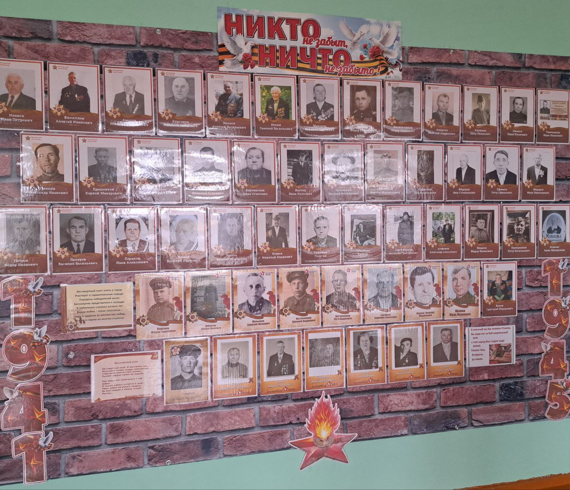
Модуль 4 (апрель):«Эстафета мужества»
Создание в школе силами всех участников образовательного процесса стены памяти «Никто не забыт и ничто не забыто» с фотографиями земляков – ветеранов ВОВ

Slide 12
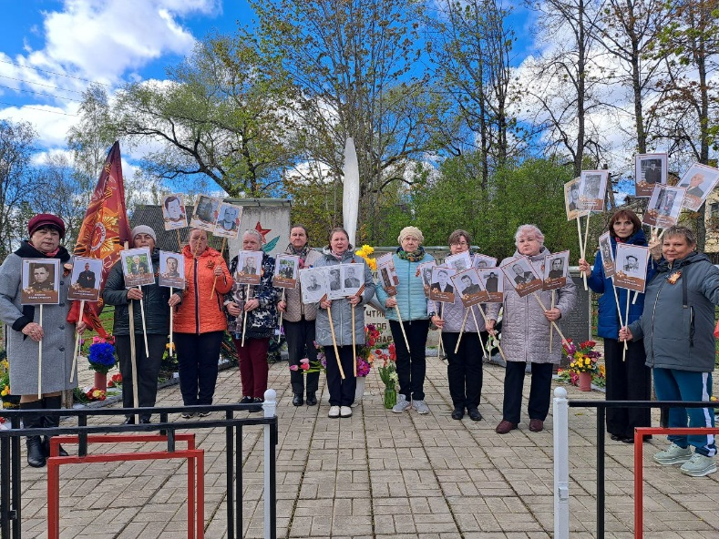
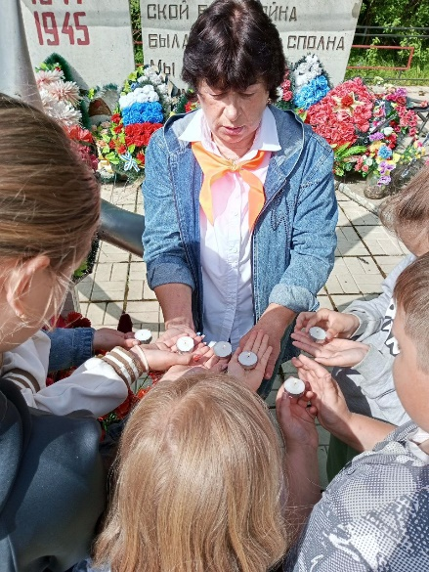
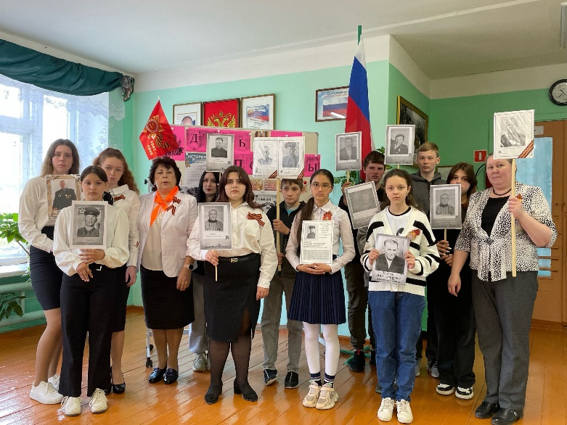
Модуль 5 (май)- «Вахта памяти»
Итоговые мероприятия ко Дню Победы, Акции «Георгиевская ленточка», «Ветеран живёт рядом!» «Окна Победы», «Бессмертный полк», «Свеча Памяти»

Slide 13

Ожидаемые результаты проекта
Для учащихся: Сформируется устойчивый интерес к истории семьи и малой родины, понимание ценности подвига защитников Отечества. Приобретутся навыки исследовательской, проектной деятельности. Повысится ценностное отношение учащихся школы к проблемам патриотического воспитания
Для школы: Будет создан и систематизирован уникальный краеведческий материал (архив, выставка). Укрепится связь между поколениями учеников, педагогов и родительской общественности. Пополнены материалы школьного краеведческого музея. Будет создано новое воспитательное пространство в образовательной организации
Для местного сообщества: Повысится уровень благоустройства памятных мест. Будет оказана реальная помощь нуждающимся категориям граждан. Проект станет примером системной работы по патриотическому воспитанию.

Slide 14
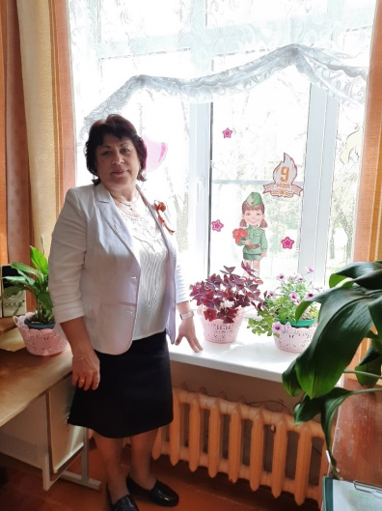
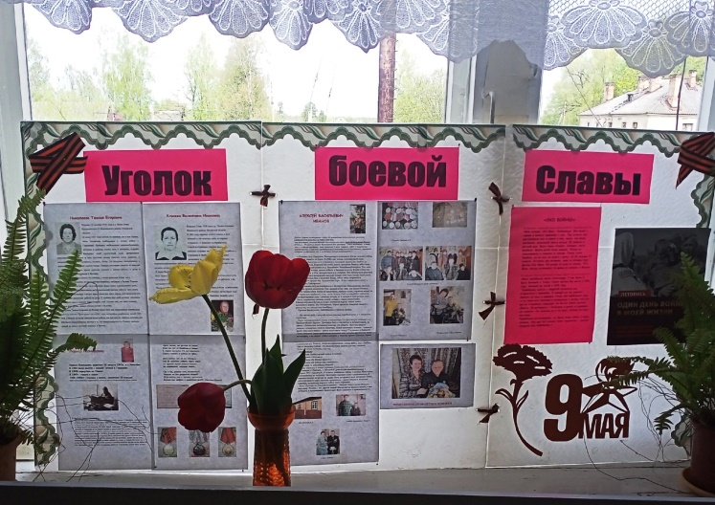
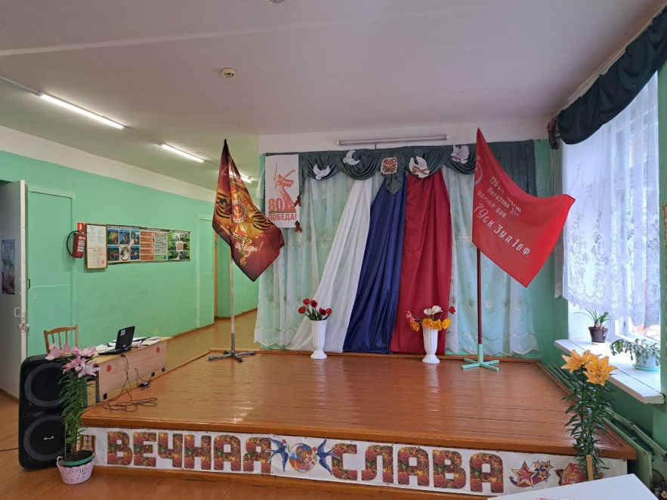
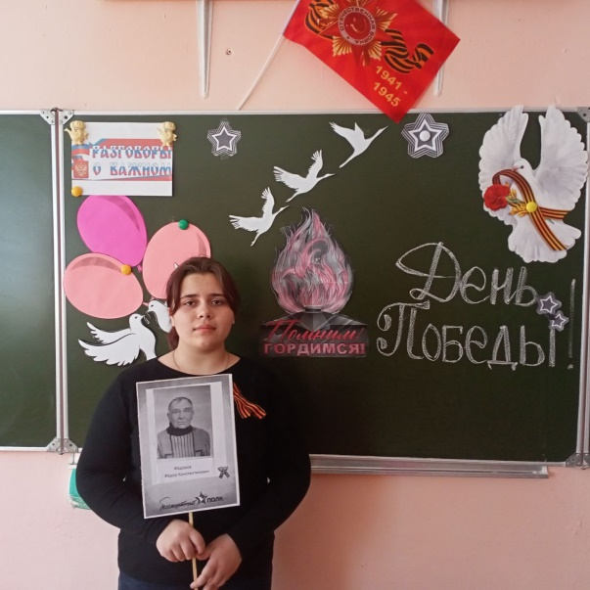
Ресурсное обеспечение
Кадровое: Руководитель проекта (педагог), члены волонтёрского отряда, классные руководители, активисты Движения Первых.
Материально-техническое: Помещения школы (холл школы, классы, музей), компьютерная техника, расходные материалы.
Информационное: Школьный сайт и сообщество школы в социальной сети «ВКонтакте» для освещения проекта https://vk.com/club126996643
сотрудничество с местными СМИ, поиск родственников для сбора информации

Slide 15
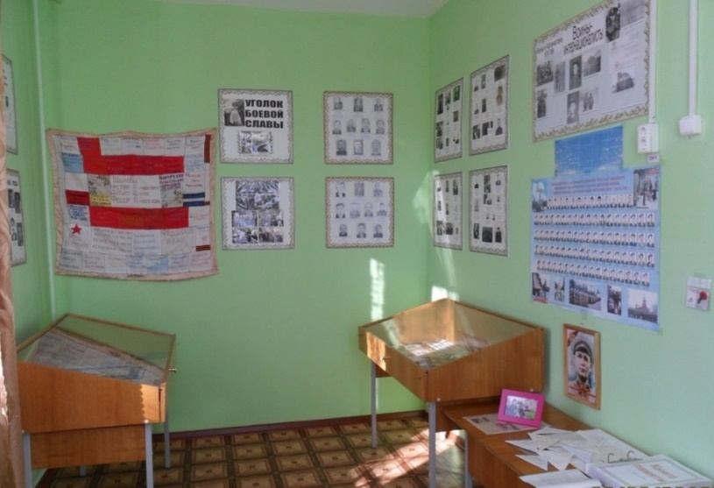
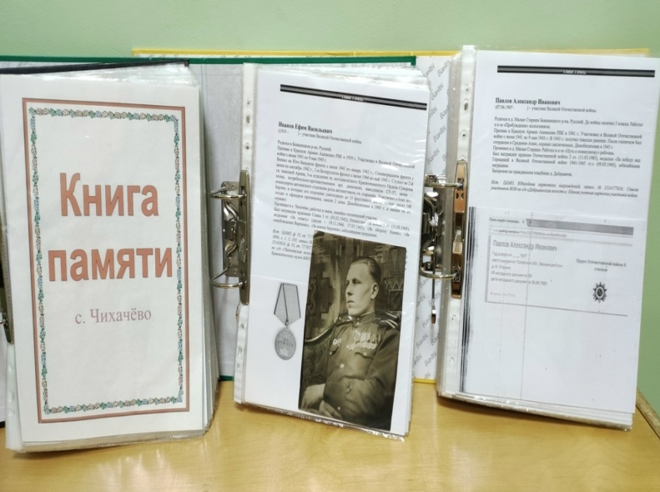
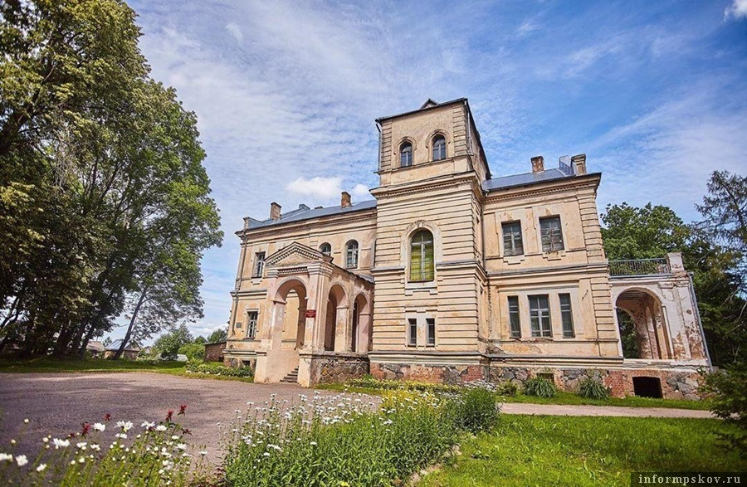
Социальные партнёры
муниципальные учреждения культуры;
образовательные организации МО
жители села, «дети войны»
школьный краеведческий музей
https://vk.com/club218866697
районный краеведческий музей
https://bezmuzei.ucoz.ru/

Slide 16
Критерии эффективности
умение работать и действовать индивидуально и в коллективе
включенность каждого школьника в общее дело
регулярность проведения мероприятий;
обратная связь от общественности, родителей, соц.партнёров, образовательных организаций;
активность, заинтересованность участников
количество участников в запланированных мероприятиях (охват)
количество новых волонтёров в отряде
соблюдении сроков деятельности
высокая результативность проекта подтверждается активным участием обучающихся и учителей в творческих конкурсах патриотической направленности
использование материалов в урочной и внеурочной деятельности

Slide 17

Угрозы (риски)
отсутствие связей с семьями ветеранов
отсутствие финансирования
малая активность молодёжи из-за загруженности в учебном процессе
удалённость населённого пункта(школы) от районного и областного центров

Slide 18

В ходе работы сделали вывод о том, что память остаётся жива. Подрастающему поколению необходимо чтить память о погибших в годы Великой Отечественной войны, уважать тех, кто остался жив, трепетно относиться к их воспоминаниям.
Проект «Память сквозь поколения» — это не разовое мероприятие, а долгосрочная миссия. Он призван воспитать не просто знающих историю людей, а ответственных граждан, которые осознают, что именно они являются связующим звеном между прошлым и будущим

Slide 19

В ходе работы сделали вывод о том, что память остаётся жива. Подрастающему поколению необходимо чтить память о погибших в годы Великой Отечественной войны, уважать тех, кто остался жив, трепетно относиться к их воспоминаниям.
Проект «Память сквозь поколения» — это не разовое мероприятие, а долгосрочная миссия. Он призван воспитать не просто знающих историю людей, а ответственных граждан, которые осознают, что именно они являются связующим звеном между прошлым и будущим

Slide 20

«Помни, никогда не забывай,
детям и внукам своим наказывай помнить….»
В.А. Сухомлинский

Slide 21
Используемые ресурсы
https://yandex.ru/images/search?lr=136139&source=serp&stype=image&text=картинки%20по%20патриотическому%20воспитанию
https://nsportal.ru/detskii-sad/vospitatelnaya-rabota/2018/10/08/illyustratsii-dlya-besed-po-patrioticheskomu
https://disk.yandex.ru/d/JXGaWDaa0ow6tQ

